Slide 1

Prayer Meeting for Persecuted Church Worldwide
박해받는 교회를 위한 화요기도모임
2025년 5월 27일(화) pm7:30-9:00/Zoom
회의 ID 4286956103

Slide 2
순서
찬양 5’
OPENDOORS CORE VALUE(5’)
오늘의 말씀 15’
전세계 박해 받는 교회를 위한 기도(30’)

Slide 3

OPEN DOORS CORE VALUE/핵심가치
1. 우리는 그리스도의 몸의 지체이다.
We are part of the Body of Christ.
2. 우리는 박해 받는 교회를 섬긴다.
We are Persecuted Church driven.
3. 우리는 성경의 사람이다.
We are people of the Bible.
4. 우리는 기도의 사람이다.
We are people of prayer.
5. 우리는 믿음으로 살며 사역한다.
We live and work by faith.
6. 우리는 예수 그리스도와 그의 지상명령에 헌신한다.
We are devoted to Jesus Christ and His commission.
7. 우리는 오직 하나님의 영광을 위해 사역한다.
We are motivated solely for the glory of God.

Slide 4


박해 받는 교회를 위한 기도(30’)
Prayer for Persecuted Church

Slide 5

Arise Africa Campaign
아프리카여 일어나라 폭력적 박해에 맞서서
Notes:
본 캠페인은 사하라 이남 아프리카의 폭력적인 기독교 박해 속에서 고통받고 있는 그리스도 안의 형제, 자매들을 기억하고 함께 연합하며 폭력적인 박해에 함께 맞서기 위한 사역입니다.
저희가 함께하지 않으면 이 곳의 교회들은 미래를 잃어버릴 수도 있습니다. 오픈도어는 2026년까지 이 캠페인을 진행하며 전세계 교회들이 이 폭력적인 박해에 맞서 함께 일어서기를 기대합니다. 깨어 간절히 기도해주시고 지원해주시고, 현재 아프리카에서 일어나고 있는 일들에 대해서 함께 나눠주세요.
오픈도어는 극단주의 이데올로기와 만연해 있는 폭력에 맞서기 위해 캠페인활동을 하며 변화를 만들어 낼 것입니다. 그리고 향후 4년 동안 사하라 사막 이남 아프리카의 400만 명의 기독교인들을 접촉하고 이들에게 영적, 물질적, 그리고 정신적 지원을 제공할 계획입니다.
하나님께서 돕고 계십니다. 여러분도 아프리카의 폭력적인 기독교 박해에 함께 맞서 기도해 주세요.

Slide 6

#20250401 No Road Home | 집으로 돌아갈 길이 없다.
난민 발생의 원인: 기독교인을 표적으로 한 폭력과 기독교 공동체에 대한 보호 실패로 인해 대규모 국내 난민이 발생했습니다.폭력은 기독교인과 비기독교인 모두에게 영향을 미쳤지만, 기록된 증언에 따르면 보코하람, 서아프리카 이슬람국가(ISWAP), 풀라니 무장단체는 의도적으로 기독교인이나 기독교 공동체, 생업, 신앙 지도자 및 예배 장소를 표적으로 삼았다고 합니다.나이지리아 국가 보안 요원들은 기독교인에 대한 폭력적인 공격에 효과적으로 적시에 대응하지 못하는 경우가 많았습니다. 이러한 실패는 기독교인들 사이에서 보안군에 대한 불신을 낳았습니다. 또한 폭력 가해자에 대한 국가의 처벌 부재는 폭력과 더 많은 난민이 발생할 수 있고 실제로 발생하는 환경을 조장했습니다.
난민 경험: 부족하고 제대로 분배되지 않은 자원, 종교에 따른 차별, 구체적 난민 경험에 대한 부족한 이해는 기독교인 난민의 취약성을 증가시켰습니다. 유엔, 국내 및 국제 활동가들이 나이지리아 북동부에 집중되어 있어 북중부 지역의 이재민들은 거의 무시되어 왔습니다. 수요는 현재 국제 사회의 자금 지원 약속을 훨씬 능가합니다. 보르노 주에서는 종교적 정체성이 기독교인 난민이 피난 중 지원을 받을 수 있는지 여부를 결정하는 요인이었습니다.
귀환의 위험: 신앙은 고향으로 돌아가려는 난민 기독교인들의 위험성을 가중시킵니다.특히 보르노주의 기독교인들은 무슬림들이 보코하람이나 ISWAP의 추가 표적이 되지 않았기 때문에 집으로 돌아가는 것이 상대적으로 더 안전하다고 보고했습니다. 보르노주의 기독교인들은 또한 주 관리들이 강제적으로 귀환을 강요하고 적절한 준비, 물자, 보안 보호 없이 스스로를 지키도록 내버려 두었다고 말했습니다.무슬림과 기독교인 모두 집으로 돌아갈 때를 포함하여 납치의 위협에 직면했습니다. 그러나 무장 세력은 기독교인을 표적으로 삼아 무슬림보다 기독교인에게 더 높은 몸값을 요구했으며, 기독교 신앙 지도자에게 가장 높은 몸값을 요구했습니다.
주여! 아프리카 기독교 난민들을 불쌍히 여겨 주옵소서! 이슬람 무장단체들로 부터 보호하여 주시고, 안전하게 지켜 주옵소서! 각국 정부의 치안이 안정적으로 관리되게 하셔서, 가해자들에 대한 적절한 처벌과 규제가 이루어지고, 이 땅에 평화를 회복시켜 주시고, 안전하게 집으로 돌아갈 수 있는 길을 열어 주옵소서! 무엇보다 신앙이 흔들리지 않고, 시험과 환란 가운데 도우시는 하나님의 손길을 경험하여 믿음의 증인으로 온전히 세워 주옵소서!

Slide 7
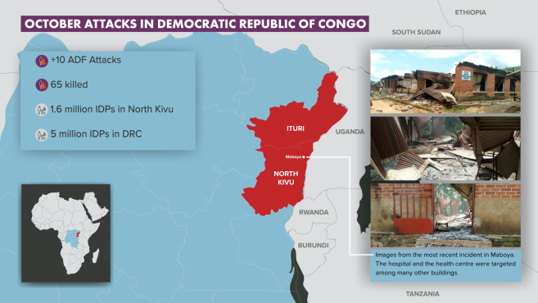
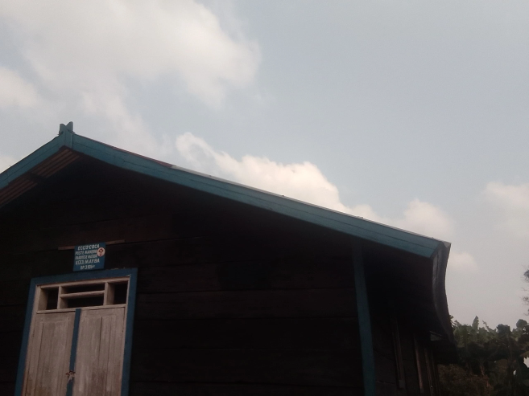
#콩고민주공화국 | 대량 납치를 확인, 학살은 아직 확인하지 못함
지난 주 메이바(Mayba)에서 발생한 대규모 납치 사건과 이후 인근 카상가 교회에서 발생한 ADF 무장 세력의 학살에 대한 보고를 조사하기 위해 OD 사역자를 메이바에 파견했습니다. 그는 납치에 대한 확인을 받았지만, 계속되는 치안 불안으로 인해 카상가에 접근할 수 없었기 때문에 학살에 대한 명확한 확인은 아직 하지 못했습니다.
OD 사역자는 2월 26일 북키부주 루베로 지역의 부템보 시에서 98km 떨어진 메이바로 출발하여 2월 27일에 도착했습니다. 비로 인해 상태가 좋지 않은 비포장 도로를 이동하는 동안 그는 민간인에 대한 끊임없는 폭력으로 텅 빈 마을과 마주쳤습니다.
도착하자마자 먼저 지역 지도자를 만나러 갔고, ADF의 공격을 확인했습니다. 마을 지도자는 무장 세력이 많은 기독교인들을 납치해 카상가 교회에서 인질들과 함께 머물렀다고 확인했습니다. 또한, 많은 지역 주민들이 불안한 상황을 피해 도망쳤기 때문에 정확한 인질 수를 확인할 수 없었고, 교회에서 인질들이 살해되었는지 역시 확인할 수 없었다고 설명했습니다. 그는 OD 사역자에게 “상황이 여전히 매우 불안하므로 주위에 머물러 있지 말고, 메이바에서 7km 떨어진 학살 장소인 카상가에 가지 말라”고 충고 했습니다.
조사가 계속 진행되면서 지금까지 납치 피해자 중 최소 10명의 시신이 교회 근처 덤불에서 발견되었다는 사실을 확인했습니다. 시신은 발견 즉시 매장되기 때문에 참수되었는지 여부는 알 수 없습니다.이 지역의 치안이 안정될 때까지 가족들은 실종된 가족의 시신을 찾을 수 없을 것입니다.
장기적인 불안정으로 피해를 입은 북키부와 이투리 지역의 기독교 공동체에 주님의 위로와 풍성한 은혜가 임하도록 기도합니다. 특히 마야바와 카상가 마을을 위해 기도합니다. 학살이 일어나지 않았다는 소식과 납치된 사람들이 무사히 가족의 품으로 돌아가는 모습을 볼 수 있기를 간절히 소망합니다.
가족의 사망 소식을 접한 이들이 주님의 위로와 필요를 채우시는 공급을 경험할 수 있도록 기도합니다.이 모든 불확실성과 고난 속에서도 양떼를 계속 돌보려는 목회자들을 위해 기도합니다. 그들이 용기를 얻고 성령의 사역을 경험하여 자신이 받은 위로로 다른 사람들을 위로할 수 있도록 기도합니다.
긴급 구호를 준비하는 오픈도어 팀과 이 지역의 파트너들이 하나님의 보호를 경험할 수 있도록 기도합니다.
2025.3.11 화요기도모임

Slide 8
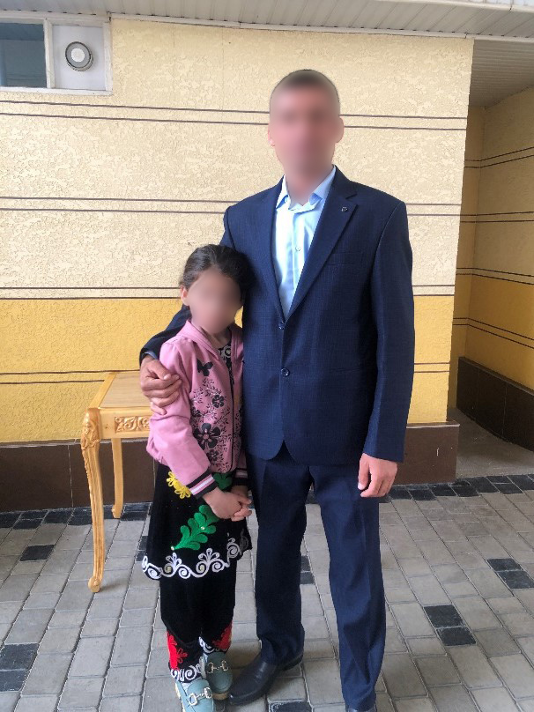
#중앙아시아 | 일단(Yildan), 복음전도와 기독교 출판물 배포로 벌금형 선고 받아
2025년 4월, 중앙아시아에서 축복받으며, 집사 안수를 받은 일단* 형제의 삶에서 예기치 못한 사건이 일어났습니다. 일단 형제는 자신의 도시에 사는 사람들에게 복음을 전하고 기독교 서적을 배포하기 시작했습니다. 그러나 일부 사람들은 그를 인정하지 않고, 당국에 신고했습니다. 지방당국은 그를 비밀경찰에 알렸습니다.
얼마 후 비밀경찰은 그를 데려가 배경, 직업, 활동 등에 대해 심문했습니다. 심문은 곧 그가 왜 기독교 서적을 배포하고 예수 그리스도의 메시지를 전하는지에 초점이 맞춰졌습니다. 일단은 자신이 기독교인이며 사람들이 참되고 살아계신 하나님과 하나님이 인류를 위해 그의 아들을 통해 행하신 일에 대해 알기를 원한다고 설명했습니다.
다행히 물리적 폭력은 없었지만 비밀경찰 수사관은 일단에게 거친 말을 퍼부었습니다. 또,조사 과정에서 휴대폰이 압수되었고, 왓츠앱을 통해 현지어로 된 성경 이미지를 한 형제에게 보낸 사실이 밝혀졌습니다. 이로 인해 일단에 대한 형사 소송이 시작되어 법정으로 이송되었습니다.
법원은 일단에게 첫 번째 위반으로 625달러의 벌금을 부과했습니다. 또다시 적발되면 극단주의로 간주되어 엄중한 처벌을 받을 수 있다는 경고도 받았습니다.현재 당국의 감시를 받고 있는 일단 형제와 그의 가족을 위해 기도해 주세요. 그들이 믿음이 강해지고 두려움이 그들을 지배하지 않도록, 그리고 계속해서 주 예수 그리스도를 따르도록 기도해 주세요.
베드로는 옥에 갇혔고 교회는 그를 위하여 간절히 하나님께 기도하더라(행12:5)
당국의 감시 아래 있는 일단과 그의 가족들을 지켜주시기를 기도합니다. 두려워하지 않고, 오직 믿음으로 주님을 신뢰하며, 담대하라 내가 세상을 이기었노라는 주님의 말씀을 날마다 고백하게 하옵소서
일단의 담대한 복음전도를 통해서 중앙아시아 교회가 더욱 든든히 서가게 하시고, 하나님의 교회가 서로 돌아보아 격려하며, 그리스도의 증인으로 온전히 세워지기를 기도합니다.

Slide 9
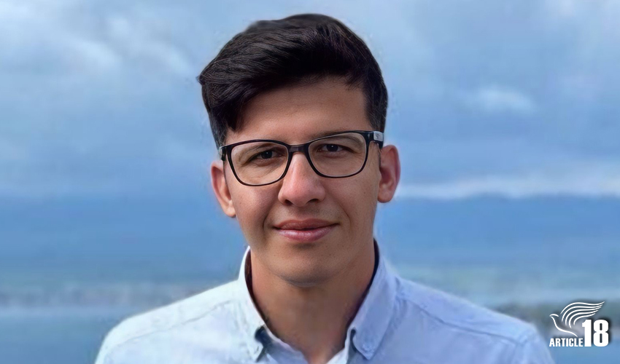
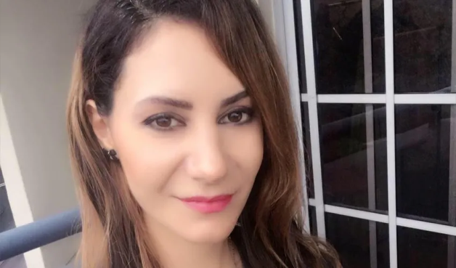
#이란| 기독교인 어머니, 혐의는 없으나 이란 감옥에 남아있음
기독교 개종자이자 두 아이의 엄마인 아이다 나자플루(Aida Najafloo)는 이란의 에빈 교도소에 4개월 가까이 정식 기소 없이 구금되어 있습니다. 심문은 끝났지만 당국으로부터 명확한 해명을 듣지 못한 채 계속 구금되어 있는 상태입니다.
아이다는 2025년 2월 테헤란에서 이란 정보부 요원들에게 체포되었습니다. 처음에는 에빈 교도소 내 보안 병동으로 이송되어 여러 차례 심문을 받았습니다. 4월에는 여성 일반 병동으로 옮겨졌습니다. 그 이후로 공식적인 혐의는 발표되지 않았고, 여전히 법적 불확실성 속에 남아 있습니다.
법원은 그녀의 임시 석방을 위해 11억 토만(약 수십만 달러)이라는 매우 높은 보석금을 요구했습니다. 그녀의 가족은 이를 감당할 수 없어 아이다는 감옥에 남아있을 수밖에 없었습니다.
아이 중 한 명은 건강 상태가 좋지 않아 특별한 보살핌이 필요하기 때문에 아이다의 마음은 더 고통스럽기만 합니다. 아이다의 부재로 가족은 일상생활과 자녀를 돌보는 데 어려움을 겪고 있습니다. 게다가 아이다 자신도 심각한 건강 문제를 겪고 있습니다. 체포되기 전에 척추 수술을 받았으며 여전히 정기적인 치료가 필요한 상태입니다. 하지만 감옥에서 필요한 치료를 받지 못하고 있습니다. 그 결과 그녀의 고통은 더욱 악화되었습니다.
이 사례는 이슬람을 떠나는 것이 법으로 인정되지 않고 체포와 압박, 투옥으로 처벌받는 이란에서 기독교 개종자들이 직면하는 어려움을 잘 보여줍니다.
이란 교도소에 수감되어 있는 고난 받는 우리의 형제 자매들을 기억하고 기도해 주세요.
아미르 알리 미나이(31세, 2024.4)는 '가정 교회 설립을 통한 정권 반대 선전' 혐의로 3년 7개월 형을 선고 받고 복역 중입니다.
랄레 사티(Laleh Saati)는 기독교 개종자로 현재 테헤란의 에빈 교도소에 수감되어 있습니다. 최근 신체적 부상을 입었음에도 불구하고 전문 의료 서비스를 받지 못하고 있습니다.
여호와여 나의 기도를 들으시며, 나의 부르짖음에 귀를 기울이소서. 내가 눈물 흘릴 때에 잠잠하지 마옵소서(시39:12).
랄레에게 힘과 평화와 인내를 주시기를 기도합니다. 신속히 전문 의료 서비스를 받을 수 있게 하시고, 감옥에서 안전하게 석방될 수 있도록 도와주세요.
이란에 수감된 형제자매들을 위해 기도합니다. 아미르와 같이 믿음을 지키기 위해 투옥된 신자들에게 굳건한 믿음과 용기를 주시고, 날마다 승리하게 하옵소서!
아이다의 고통을 위로하시고, 자녀를 회복시켜주시고, 마음의 평강을 주시고, 모든 혐의를 벗고, 석방되는 은혜가 있기를 기도합니다.

Slide 10
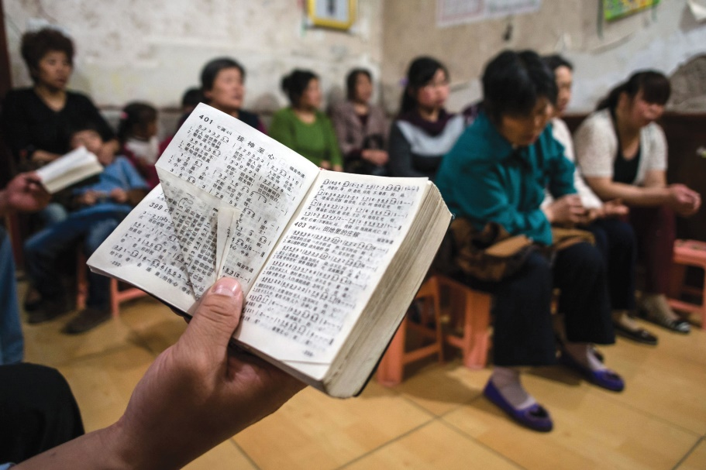
#중국 | 중국 서부의 한 교회, 단속에 직면하다
최근 중국 서부의 한 교회의 고위 지도자인 하오야오*가 일부 경찰관들에 의해 자택에서 연행되었습니다. 그는 근거 없는 범죄 혐의를 받고 억울하게 구금되었습니다.
이 사건 이후 목사, 장로, 전도사, 기타 동료 등 다른 주요 구성원들이 연이어 소환되어 심문을 받았으며, 이들도 고위 지도자와 비슷한 이유로 구금되었다는 공식 통보를 받았습니다.
이 가정 교회(미등록 교회)는 수년 전에 설립되었습니다. 이 교회는 해당 도시뿐만 아니라 전국적으로 긍정적인 평판을 유지해 왔습니다. 목회팀은 설교와 가르침을 통해 신자들에게 깊은 영향을 미쳤습니다.
고통 받고 있는 교회와 교인들을 지원하기 위해 여러분의 긴급한 기도가 필요합니다.
하나님께서 폭풍우 속에서 교회의 신자들을 강건하게 해주시고, 같은 상황에 처한 이 지역의 다른 교회와 신자들이 더욱 담대하게 복음의 증인으로 설수 있도록 믿음과 용기를 주시기를 기도합니다.
현재 구금되어 있는 목회자와 모든 사역자들을 위해 기도합니다. 투옥중에도 하나님의 보호하심을 경험하게 하시고, 가족들이 두려워하지 않고, 하나님이 행하시는 일을 목도하며, 더욱 담대한 신앙인으로 거듭날 수 있도록 기도합니다.
종교를 통제하는 중국당국의 모든 계획을 파하시고, 하나님을 대적하여 높아진 모든 권세들을 꺾으시며, 하나님을 인정하는 것이 온 중국 대륙 가운데 높이 들려지기를 기도합니다.

Slide 11



박해 받는 교회를 위한 기도가 이 땅에 요원의 불길처럼 뜨겁게 일어나기를 기도합니다.
오픈도어 기도용사들을 위하여
WWL 지역설명회를 위하여
오픈도어 북한선교학교, 기도학교를 위하여
오픈도어 1,300여 명의 사역자들이 브라더 앤드류의 길을 따라 믿음과 용기를 잃지 않고, 겸손하게 박해 받는 교회를 잘 섬길 수 있게 하옵소서! 예수의 제자의 길을 끝까지 걸어가게 하옵소서!
화요기도모임을 지키는 기도용사들을 축복하시고, 각 가정마다 하나님의 부르심의 소망이 밝게 빛나게 하시고, 부르짖는 간구를 들으시며, 일평생 주님을 영화롭게 하는 거룩한 삶이 되게 하옵소서
김제지역설명회를 은혜가운데 인도하신 주님께 감사를 드립니다. 지역을 순회하며, 박해 받는 교회와 성도들을 위한 기도는 계속됩니다.
대구(5/29), 대전(6/17), 광주(7/17), 원주(9/25) 등의 교회들과 협력할 수 있도록 길을 열어 주옵소서! 하나님이 예비하신 교회들과 지역 목회자들과 함께 박해 받는 교회를 효과적으로 섬기며, 함께 기도할 기도의 용사들을 붙여 주시기를 기도합니다.
2025년 4월 7일, 한국교회 북한선교 이해와 통일 준비에 도움이 되고자 하는 목적으로 북한선교학교가 시작되었습니다. 북한선교와 통일을 위한 준비된 일꾼을 바르게 세우는 학교가 될 수 있도록 기도합니다.
9월부터는 오픈도어 기도학교를 준비하고 있습니다. 브라더 앤드류와 개척자들이 가졌던 신앙의 유산을 잘 배우고, 오픈도어의 기도용사로 온전히 세워지는 학교가 될 수 있도록 준비하는 과정에 주님의 손길이 함께 하기를 기도합니다.

